Slide 1
ZDROJE UHĽOVODÍKOV
Bc. Kristína Chovancová

Slide 2
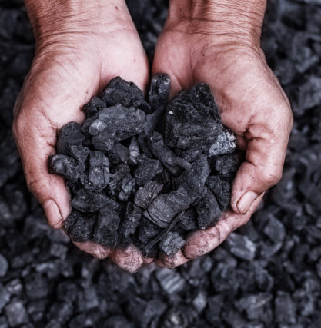
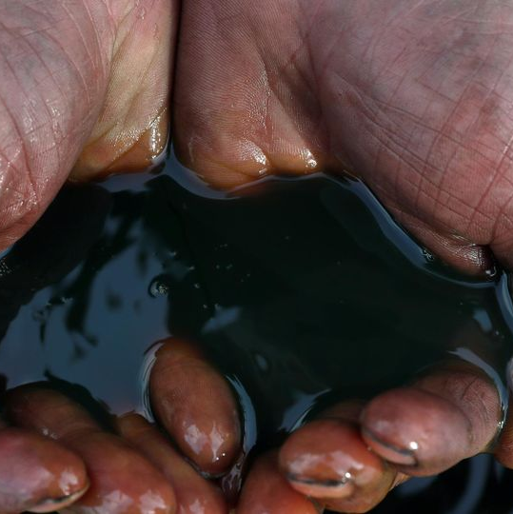
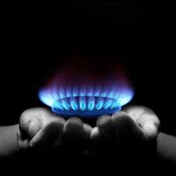

Zdrojom sú fosílne suroviny - zemný plyn, - ropa -uhlie
VZNIK: pred miliónmi rokov z rastlinných a živočíšnych zvyškov

Slide 3
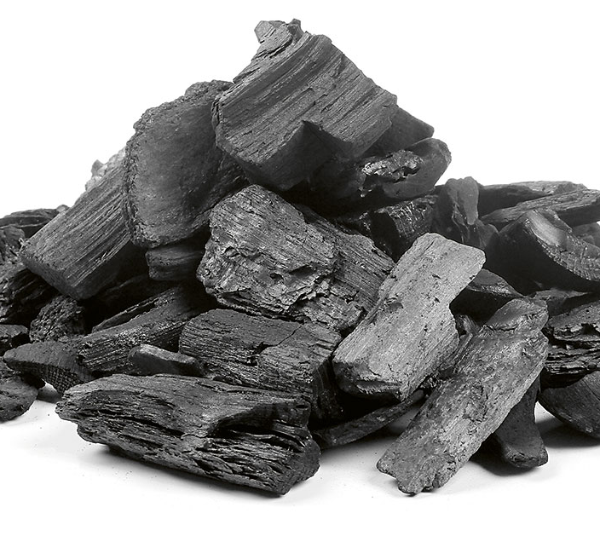
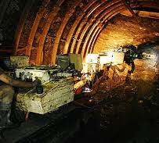
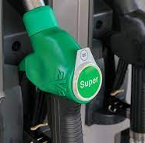
UHLIE
VZNIK: zuhoľnatením zvyškov rastlín (papraďorastov) anaeróbnych podmienok, skladá sa prevažne z prvkov: C, H, N, O, S.
Čím je obsah uhlíka väčší, tým je uhlie kvalitnejšie - čierne uhlie 95% uhlíka - hnedé uhlie 70% uhlíka
Ťažba: hlbinné a povrchové bane Spracovanie: splyňovaním- získanie čistejšej energie Skvapalňovaním=karbonizáciou uhlia sa získavajú dechty- z nich nafta a benzín
Ďalšie produkty: benzén, naftalén a ich deriváty fenoly, ale aj aromatické amíny a dusíkaté heterocyklické zlúčeniny
Z uhlia - koks pri výrobe železa a vápna

Slide 4
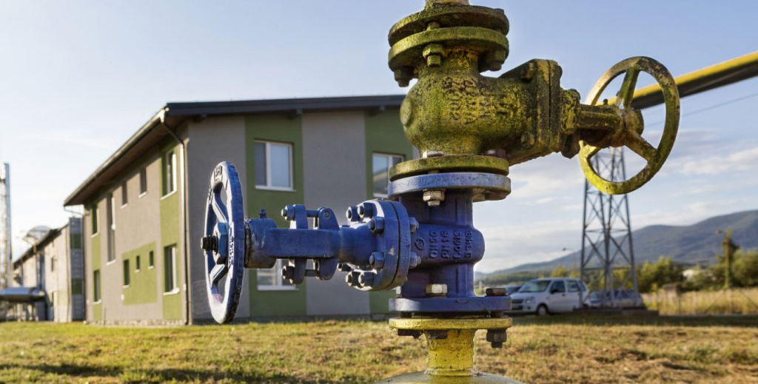
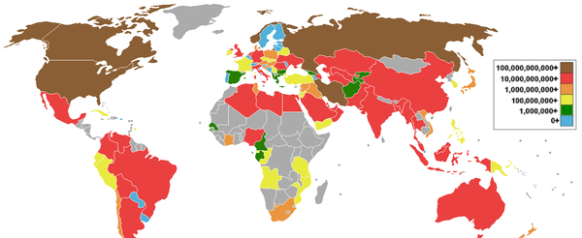
ZEMNÝ PLYN
zmes plynných uhľovodíkov - alkánov, hlavne metánu, propánu a butánu +môže obsahovať H2S a CO2
Predpoklad: uvoľňovanie pri vzniku ropy (ropný plyn) a uhlia (karbónový plyn) rozkladom organických látok rastlinného i živočíšneho pôvodu (napr.planktón)
bezfarebný a bez zápachu, jeho zmes so vzduchom je výbušná.
Ťažba: vrty s ropou - vrchná vrstva
Najväčšie náleziská: Rusko, Blízky východ, Severná Amerika
Použitie: výhrevné palivo – plynovody, výroba plastov
Odorizácia: pridávanie zapáchajúcich látok na báze síry (tioly, sulfidy) do nezapáchajúceho plynu –bezpečsnosť, upozornenie proti výbuchom, požiaru, otrave, uduseniu

Slide 5
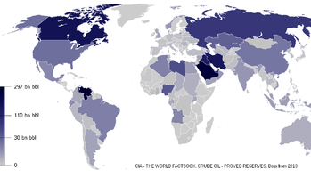
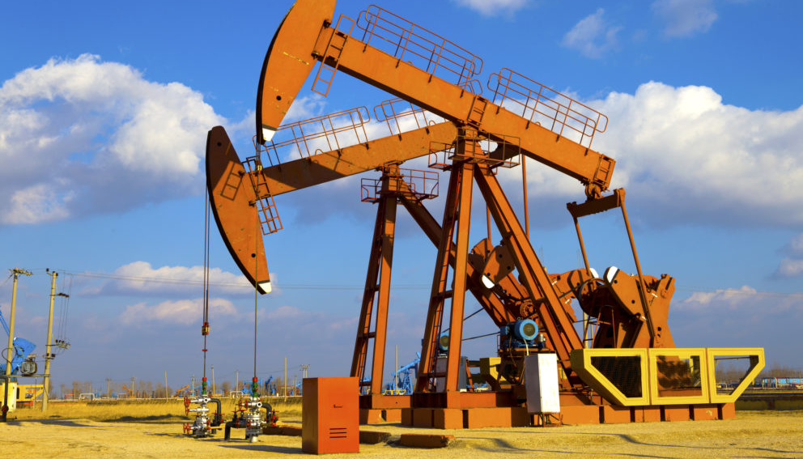
ROPA
tmavohnedá až čierna horľavá kvapalina organického pôvodu
Tvorená: zmes alkánov, cykloalkánov aj aromatických uhľovodíkov
VZNIK: rozklad rastlinných a živočíšnych zvyškov
Výskyt: v zemskej kôre v hĺbke až 8 km v zásobníkoch – rezervoároch
Ťažba: samotokom s využitím jej tlaku (ropa vytryskne), alebo pri nízkom tlaku v ložisku pomocou čerpadiel
Doprava: finančne nákladné ropovody alebo obrovskými tankermi
Najväčší producenti: Perzský záliv, Rusko, USA, Kanada, Mexiko, Venezuela, Čína, Nórsko a niektoré krajiny Ďalekého východu a Afriky.
Význam: najdôležitejšia nerastná surovina- vplyv na globálnu ekonomiku a svetovú politiku

Slide 6
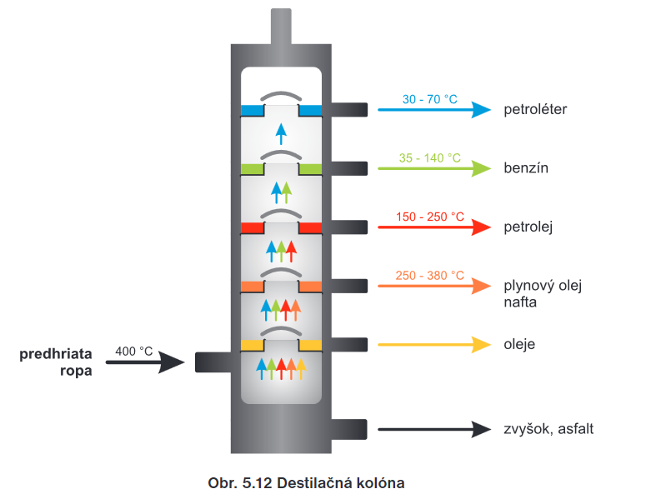
SPRACOVANIE ROPY
Rafinéria - závod na spracovanie ropy
Základom je frakčná destilácia pri atmosférickom tlaku - proces, pri ktorom sa v destilačnej kolóne oddelia jednotlivé frakcie ropy na základe ich rozdielnej teploty varu
Najvyššia teplota v spodnej časti, smerom nahor teplota klesá
Destilačná kolóna má niekoľko častí=etáže s klobúčikmi. Každá etáž má inú teplotu, pri ktorej kondenzujú určité skupiny uhľovodíkov. Pary uhľovodíkov z nižšej etáže prechádzajú cez klobúčik na vyššiu etáž s nižšou teplotou.

Slide 7
FRAKCIE ROPY
Petroléter je najľahšou ropnou frakciou, zmes uhľovodíkov C5 – C7 a teplotou varu 30 – 70 °C Použitie: čistenie
Benzín (35-140 °C) -zmes uhľovodíkov s počtom atómov uhlíka C5 – C10. Jeho kvalita sa určuje oktánovým číslom. Čím je oktánové číslo vyššie, tým je benzín kvalitnejší
Petrolej (150-250 °C)- zmes uhľovodíkov s počtom atómov uhlíka C9 – C15. Použitie: v minulosti- lampy na svietenie, dnes- na výrobu leteckého paliva
Plynový olej (250-380 °C) -zmes uhľovodíkov C13 – C20. Je základom pre výrobu motorovej nafty. Na rozdiel od benzínu nafta je zmes lineárnych uhľovodíkov s vyššou relatívnou molekulovou hmotnosťou. Pri nižšej teplote hustne. Dieselové motory majú preto v zime väčší problém so štartovaním.
Oleje tvoria viac frakcií. Ľahké oleje sa používajú ako mazadlá, ťažké oleje na mazanie ložísk a vykurovanie. Ďalším spracovaním - krakovaním (štiepenie na kratšie reťazce) sa z ťažkých olejov získavajú ľahké ropné frakcie – pohonné hmoty a alkény s počtom atómov uhlíka C2 – C4.
Mazut je zvyšok po destilácii. Obsahuje uhľovodíky s počtom atómov uhlíka až 200. Vyrába sa z neho asfalt a tiež sa používa ako palivo.

